Slide 1
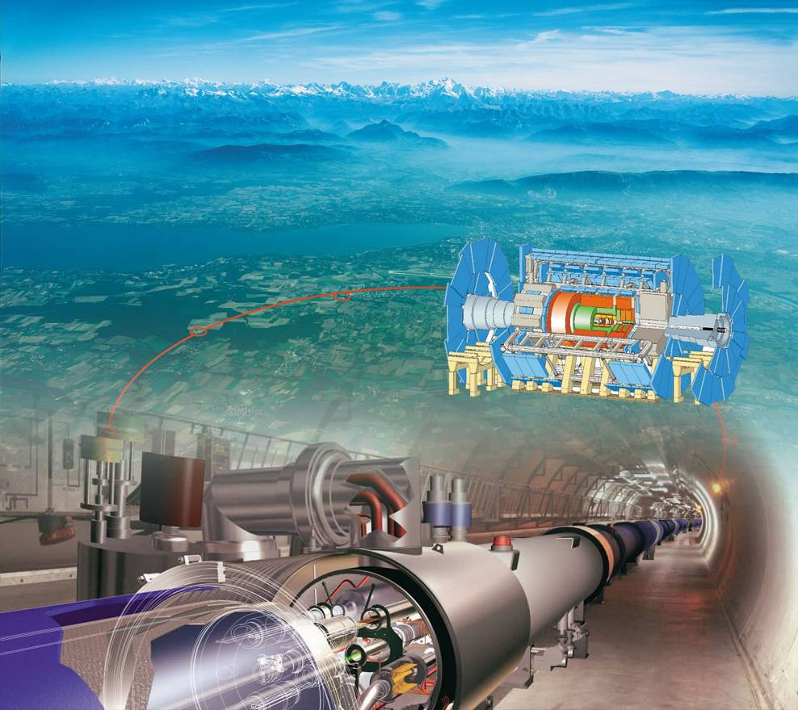

ZARAGOZA, Junio 2013
Toda la tecnología detrás de un acelerador de partículas

Slide 2
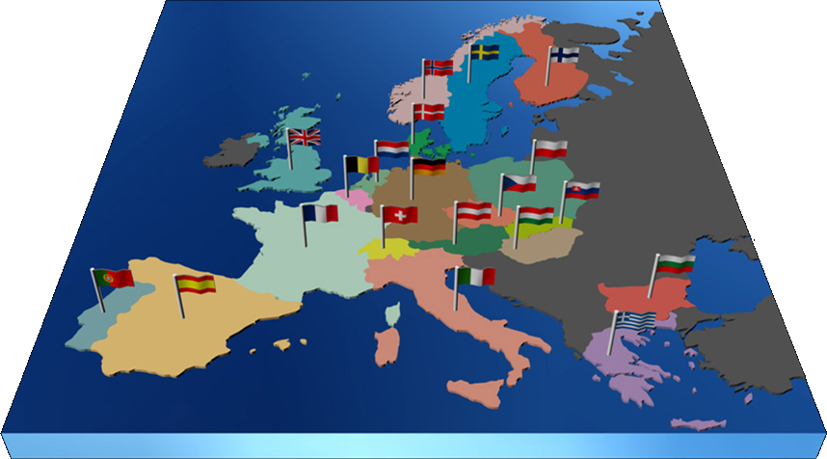
El laboratorio en física de partículas más grande del mundo
Personal
2500 Personal
787 Fellows y asociados
346 Estudiantes
10393 Users
4793 Empresas
Presupuesto anual
1000 MCHF (800 MEUR)
Financiación externa
de los experimentos
20 Países Miembros
Austria, Belgica, Bulgaria, Republica Checa, Dinamarca, Finlandia, Francia, Alemania, Grecia, Italia, Hungria, Holanda, Noruega, Polonia, Portugal, Slovakia, España, Suecia, Suiza, Reino Unido.
8 Países Obsevadores
Comisión Europea , USA, Rusia,
India, Israel, Japón, Turquía, UNESCO

Slide 3
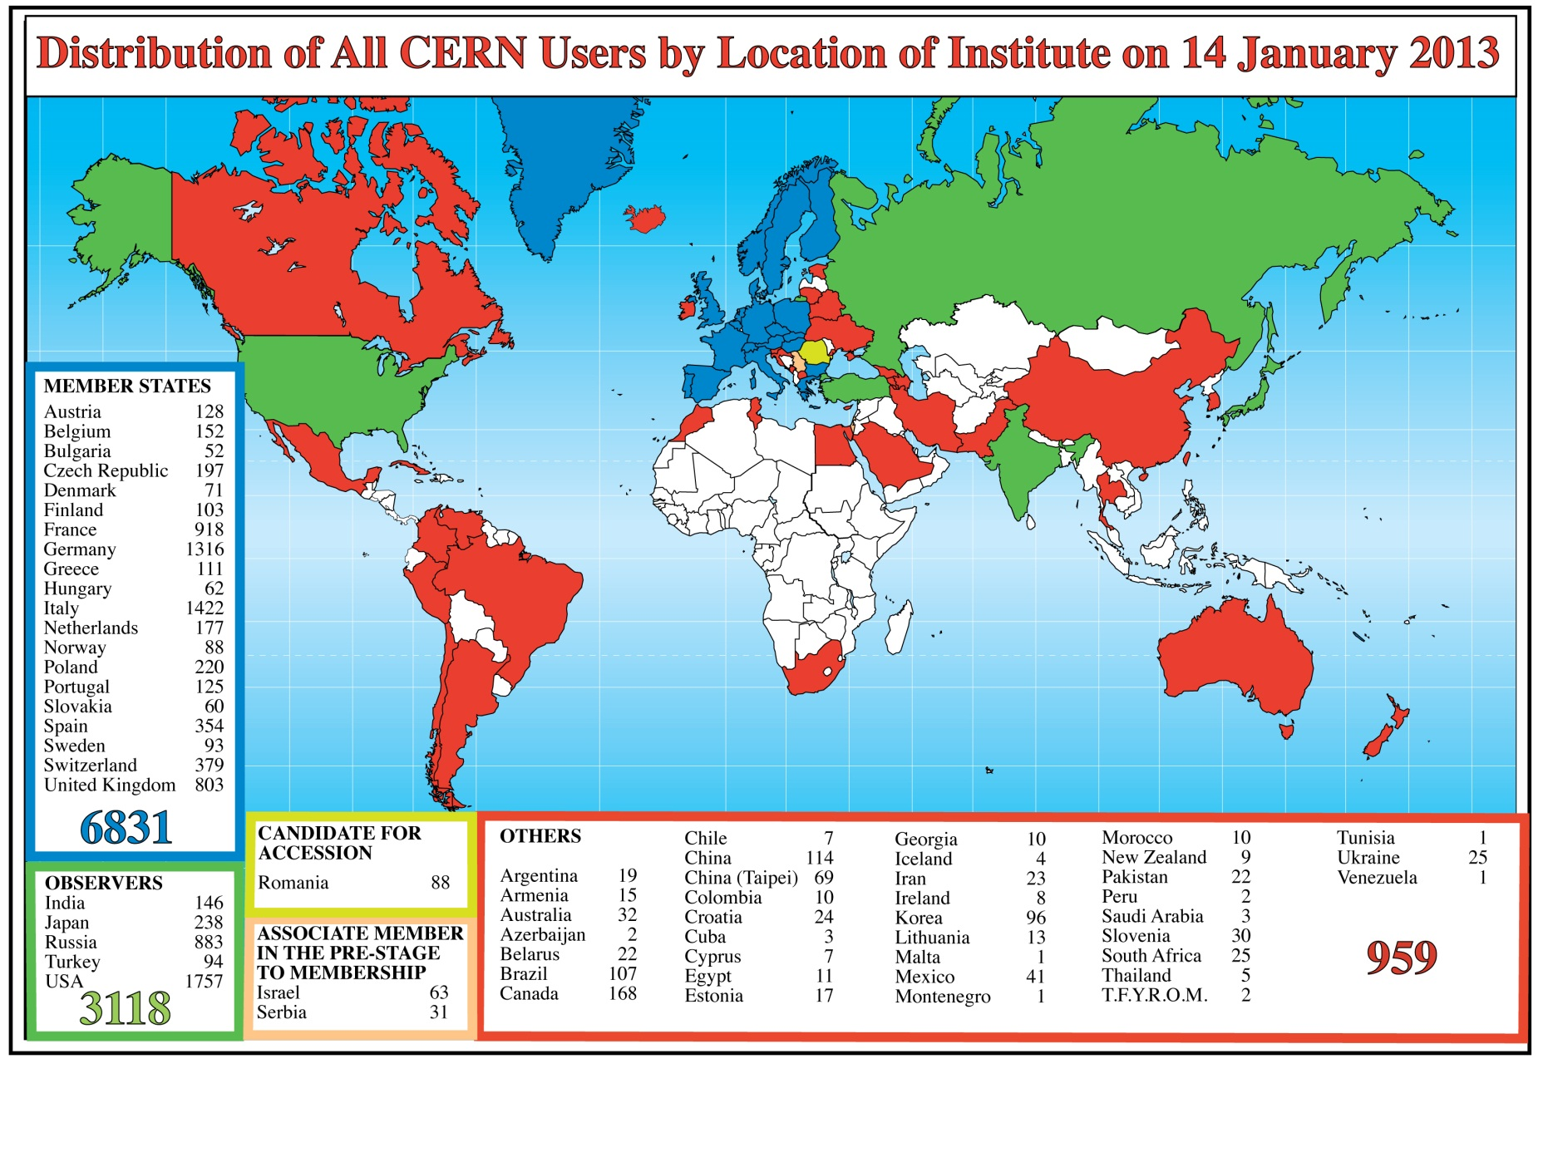
CERN Como Colaboración
3

Slide 4
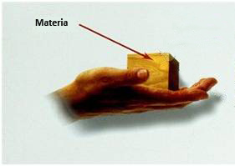
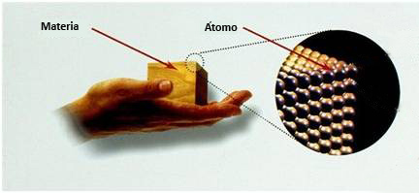
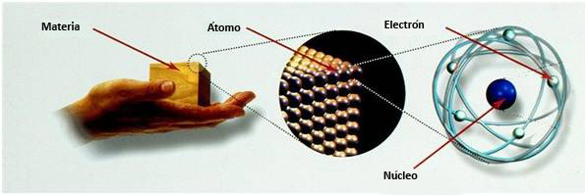
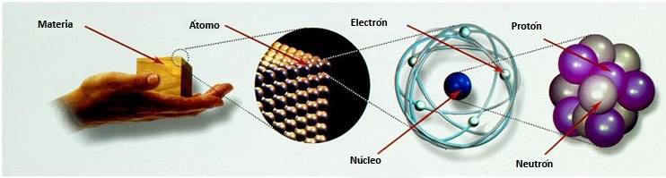
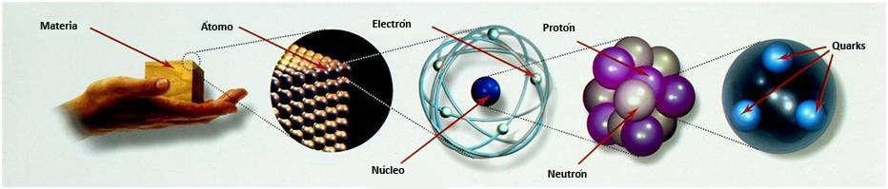
En el CERN se hace investigación fundamental
Estudio de la estructura del Universo a su nivel más fundamental:
Explorar las leyes de la física que gobiernan los bloques fundamentales de la materia y de la estructura del espacio tiempo
Siglos
IV – V
AC
Finales del
siglo
XIX
Principios del
siglo
XX
1960s

Slide 5



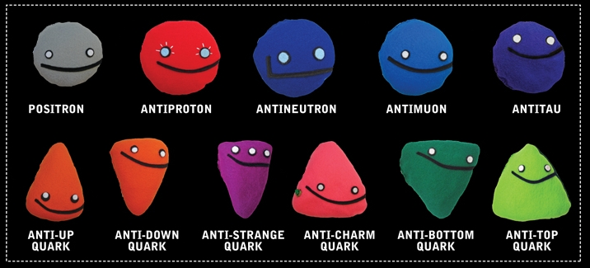










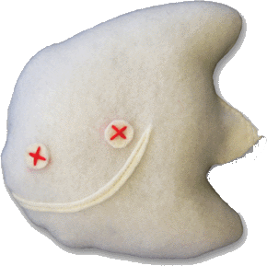



Comprobando teorías existentes: el modelo estándar
LEPTONS
QUARKS
MATERIA
ORDINARIA
ELECTRON
ELECTRON
NEUTRINO
UP
DOWN
MUON
MUON
NEUTRINO
CHARM
STRANGE
TAU
TAU
NEUTRINO
TOP
BOTTOM
GLUONS
Strong Force
PHOTONS
Electro-Magnetic Force
BOSONS
Weak Force
GRAVITONS
Gravity
4 fuerzas fundamentales
Images: www.particlezoo.net

Slide 6

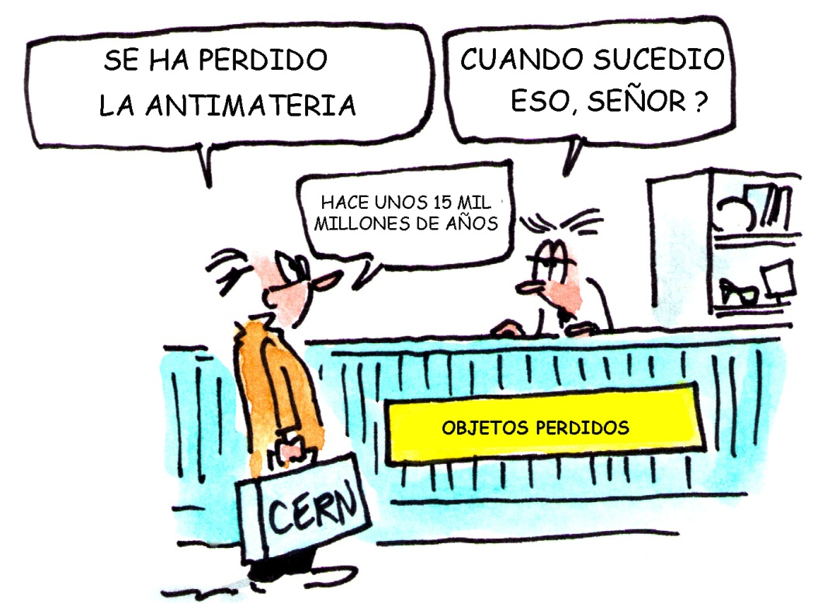
Sin embargo, aún quedan muchas preguntas sin respuesta…
Cómo se explica que las partículas tengan masa?
  Newton no pudo explicarlo, y nosotros tampoco…
De qué está hecho el 96% del Universo ?
  Sólo podemos observar el 4%
  de su masa estimada!
Por qué no encontramos antimateria en el Universo?
  La Naturaleza debería ser simétrica…
Cuál era el estado de la materia instantes despues del «Big Bang» ?
Higgs
Boson

Slide 7
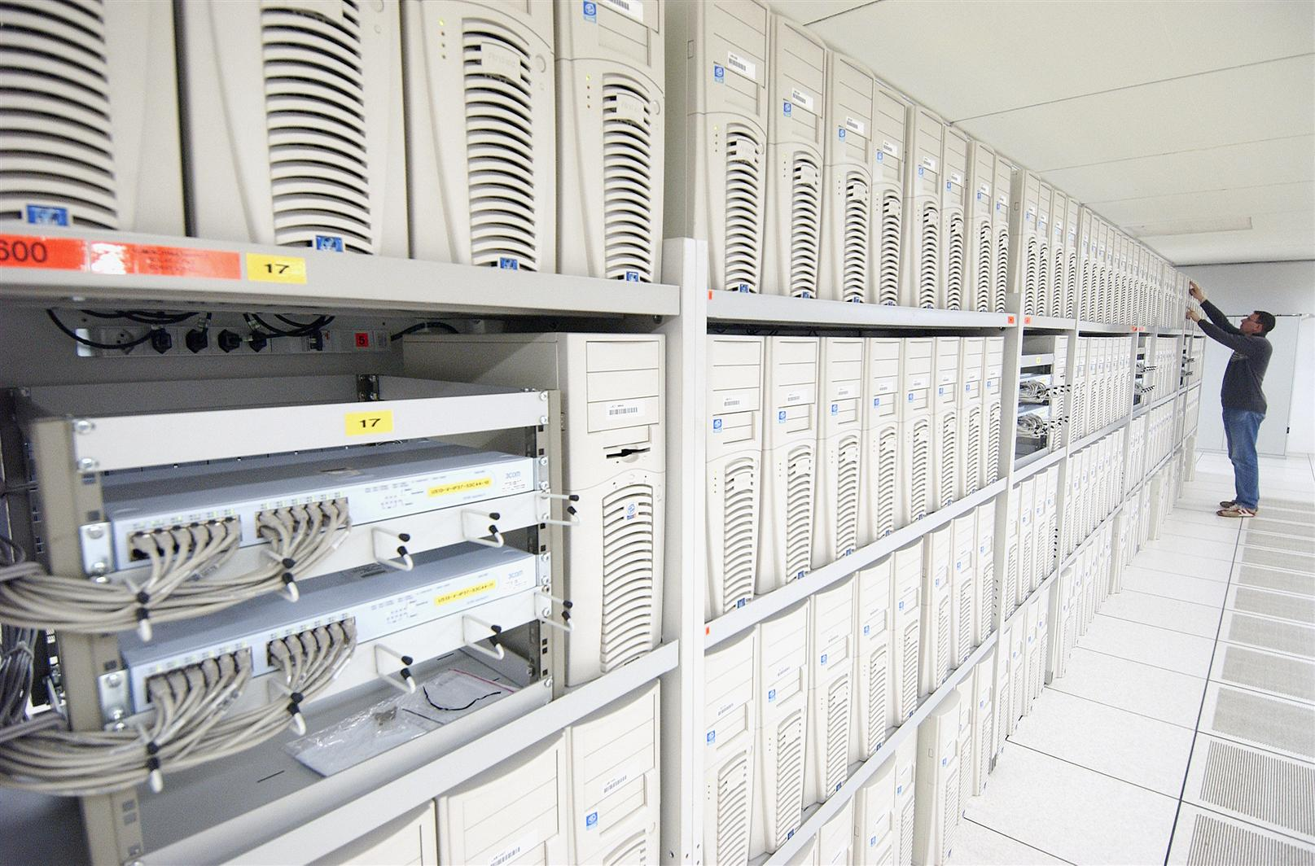
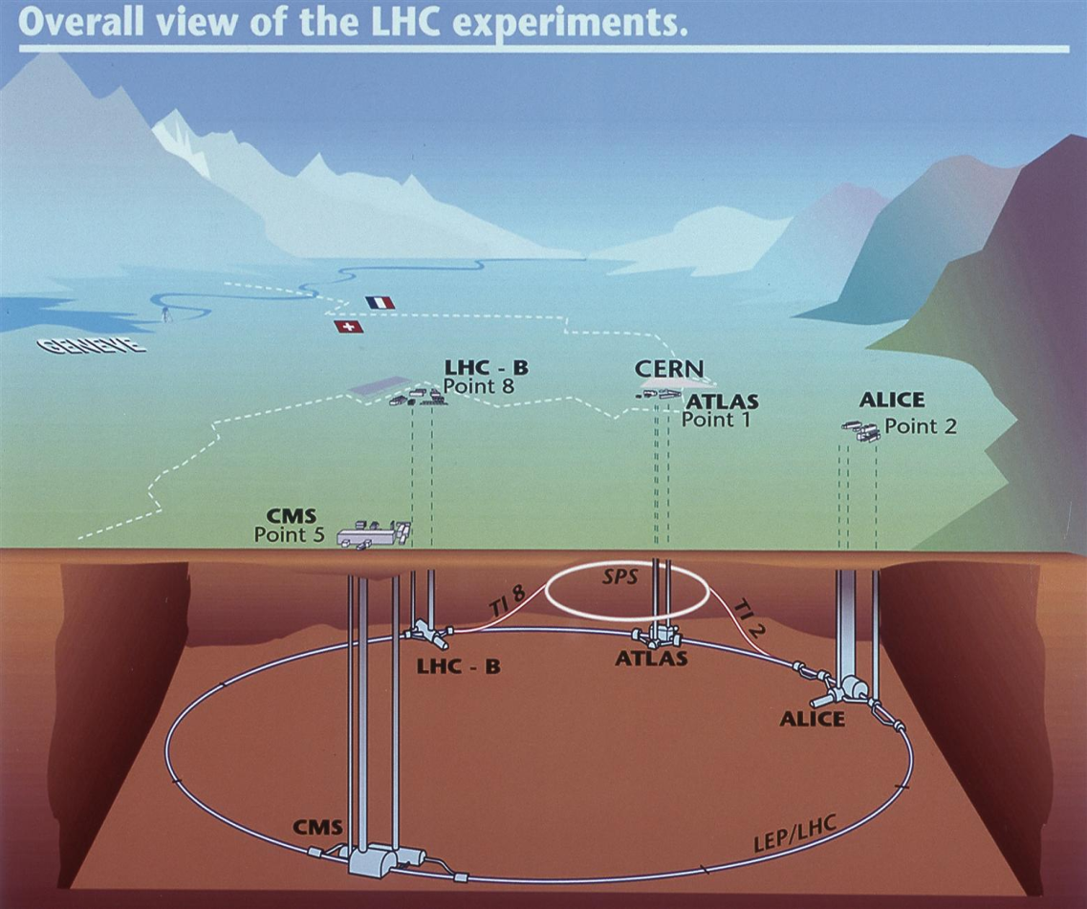
Las Herramientas
1. Aceleradores: Maquinas capaces de acelerar partículas a energías extremamente altas y hacerlas colisionar
2. Detectores : Instrumentos gigantes que graban la traza de las colisiones
3. Ordenadores : Recogen, almacenan, distribuyen y analizan enormes cantidades de datos producidos por los detectores

Slide 8
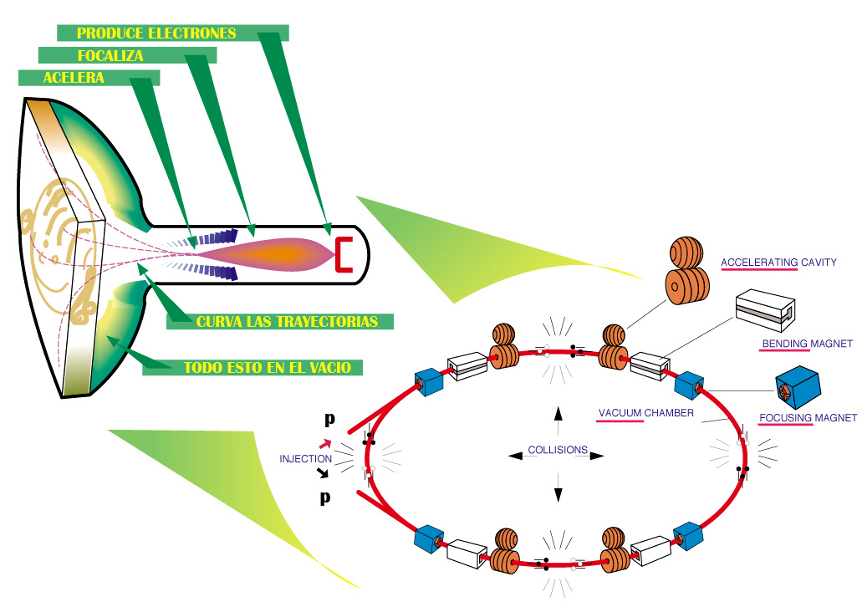
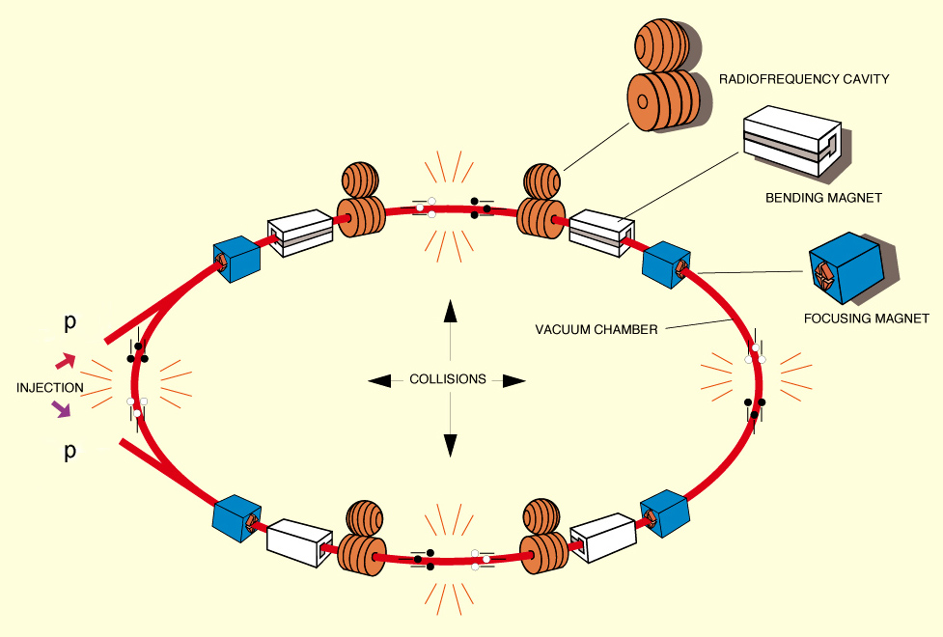
Los elementos básicos
de un acelerador
8

Slide 9
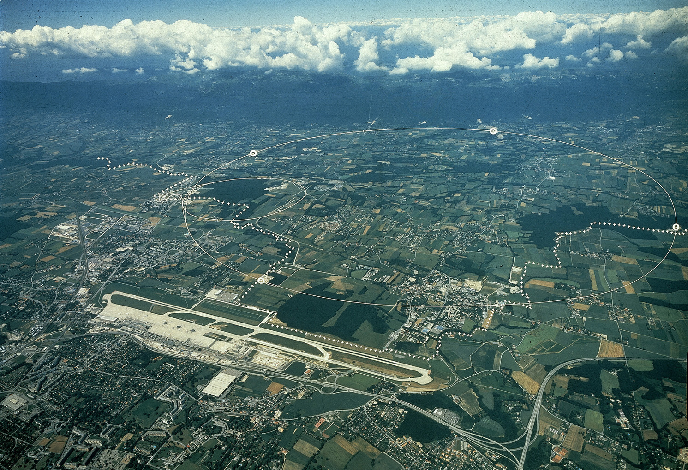
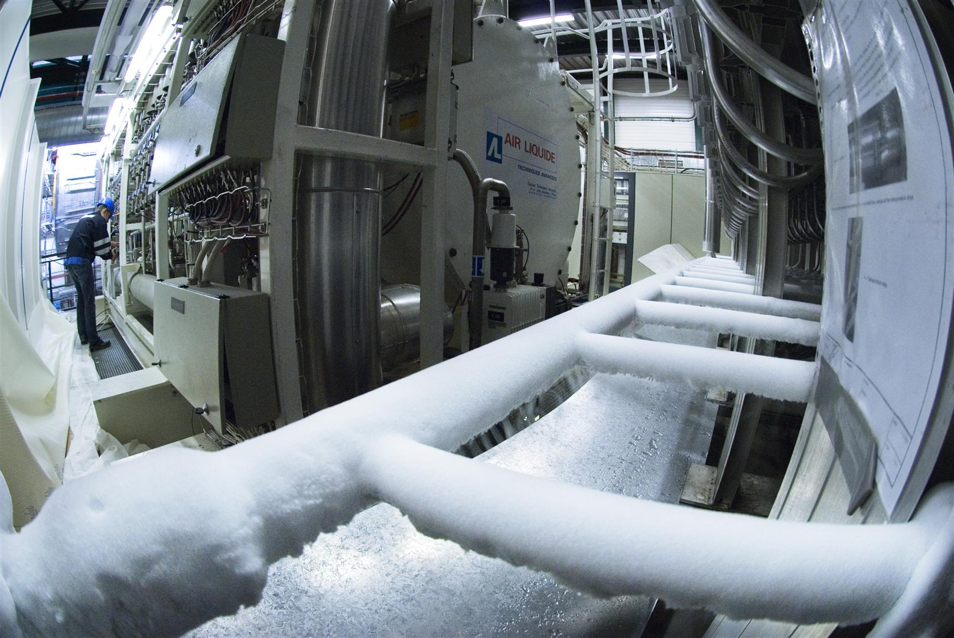

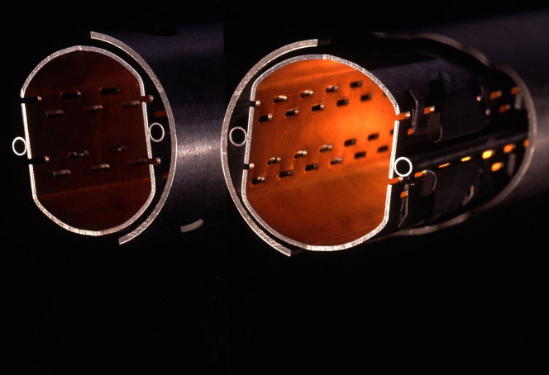
El acelerador más grande del mundo
  27km de túnel 100 bajo tierra
  Miles de imanes superconductores
  Ultra vacío:
  10x más vacío que en la Luna
  El lugar más frío del Universo:
  -271° C

Slide 10
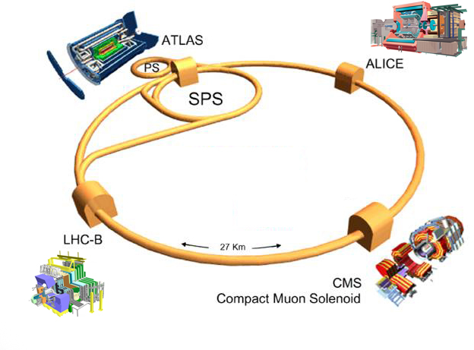
Detectores del LHC
General-purpose
Higgs
SUSY
Heavy Ions
Quark-gluon plasma
General-purpose
Higgs
SUSY
B-physics
CP Violation

Slide 11
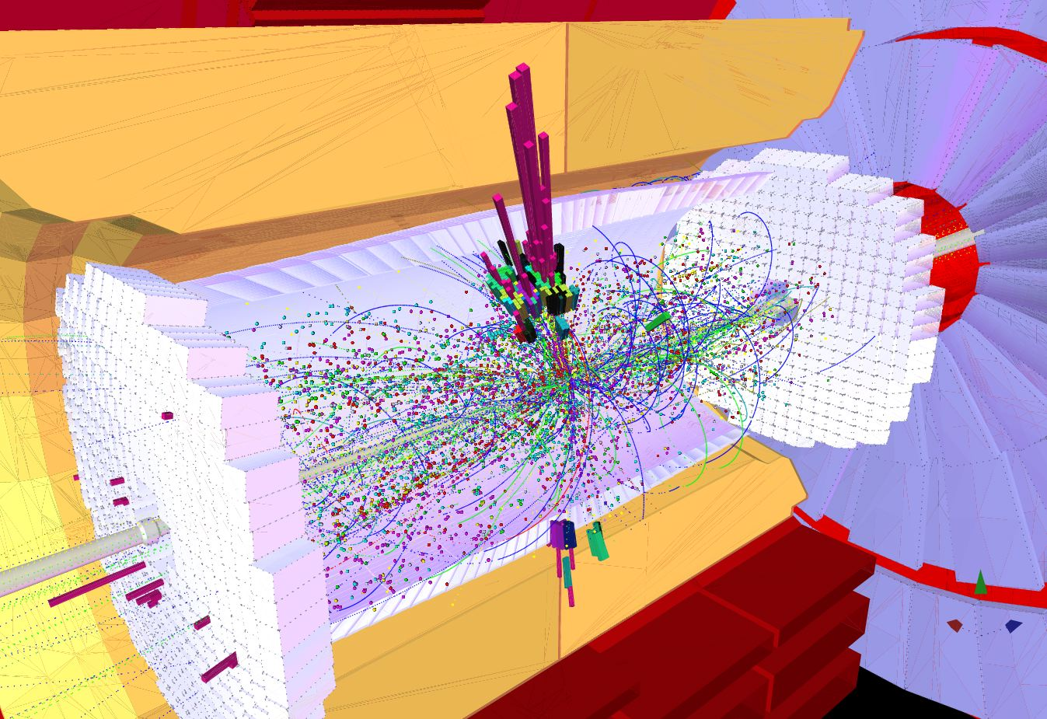
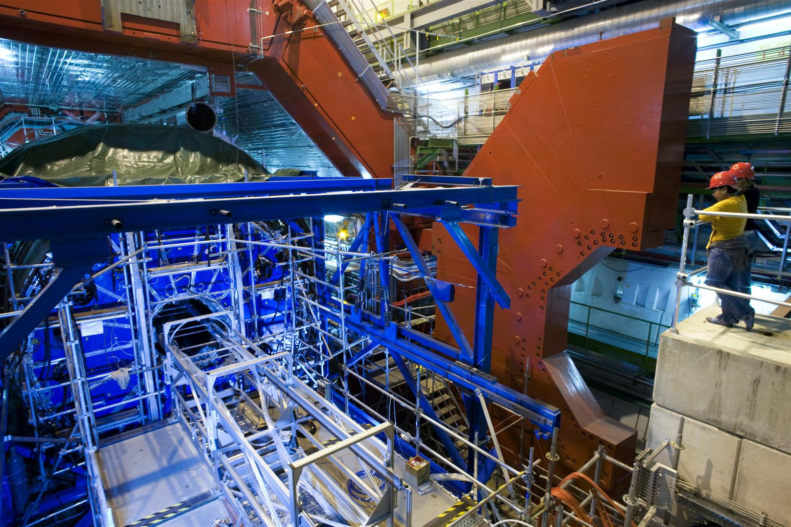
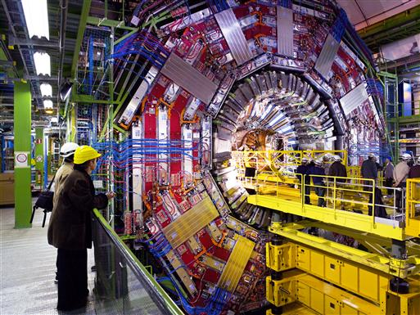
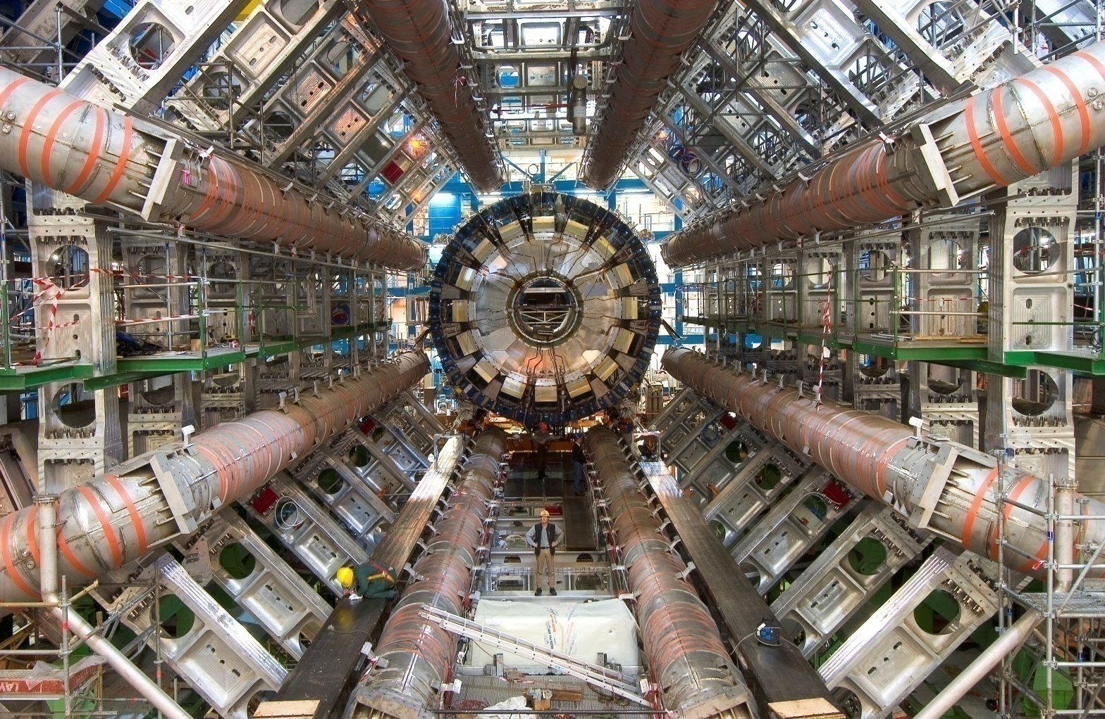
Los detectores más grandes y más sofisticados
  E = mc²
  Catedrales de la ciencia
  100m bajo tierra
  600 millones de colisiones/s detectadas
  Por cientos de millones de sensores
  Miles de colaboradores

Slide 12
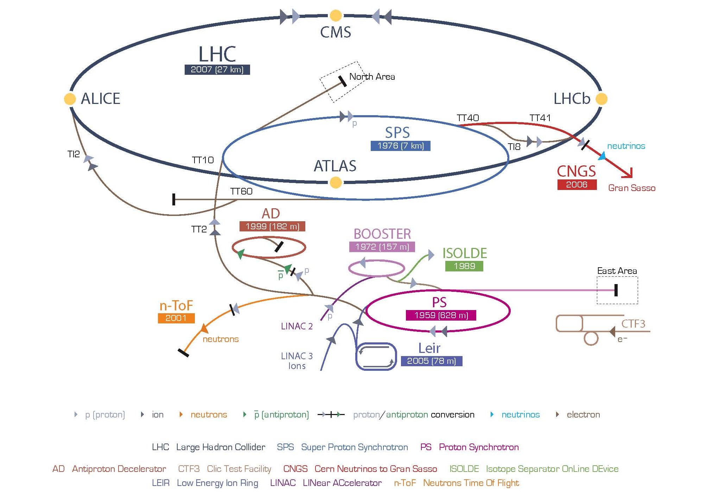
Aceleradores

Slide 13

Tecnologías

Slide 14
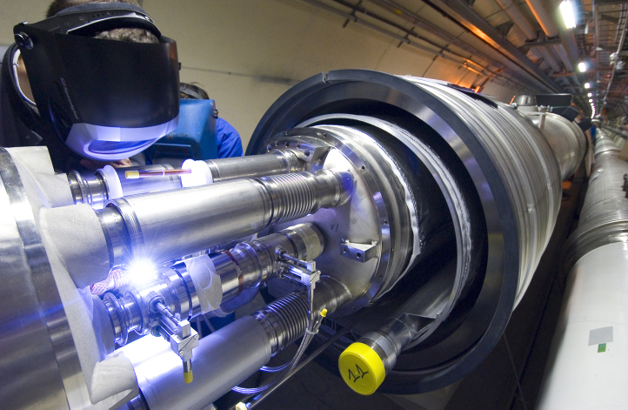
Tecnologías en el CERN
Informática y redes
Ultra vacío & criogenia
Electrónica
Ingeniería eléctrica
Superconductividad
Ingeniería Mecánica
Ciencia de los materiales
Radiofrecuencia
Sistemas de automatización
Sistemas termodinámicos
Ingeniería civil
y por supuesto física nuclear

Slide 15
Carreras en el CERN
Asistente administrativo
Ingeniero en Electrónica
Bombero
Traductor
Informático
Periodista
Jurista
Ingeniero mecánico
Operador de acelerador
Ingeniero de radio protección
Técnico de vacío
Físico
Y muchos otros …

Slide 16
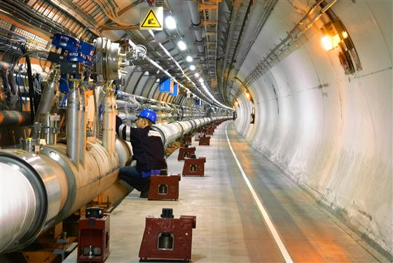
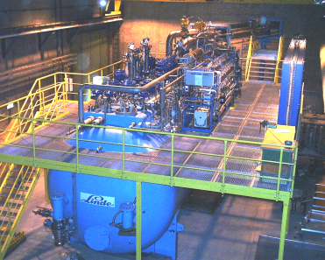
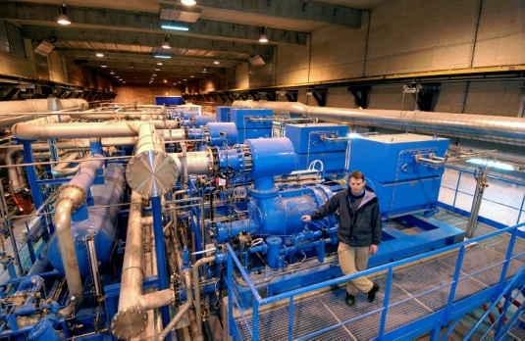
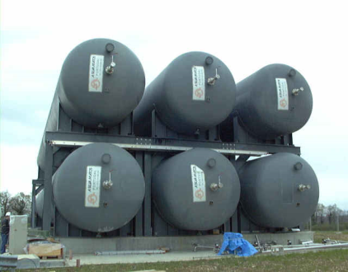
CRIOGENIA
El sistema criogénico más grande del mundo
- Temperatura de funcionamiento -271.3 ^{O}C
- 10.000 toneladas de Nitrógeno líquido
- 120 toneladas de Helio líquido
Líneas criogénicas LHC
Planta criogénica
Estación de compresión
Depósitos de Helio
Notes:
16
This is a reminder of the next deadlines for our programmes. Please take note that closing dates for Summer student programme is in 2 weeks!

Slide 17
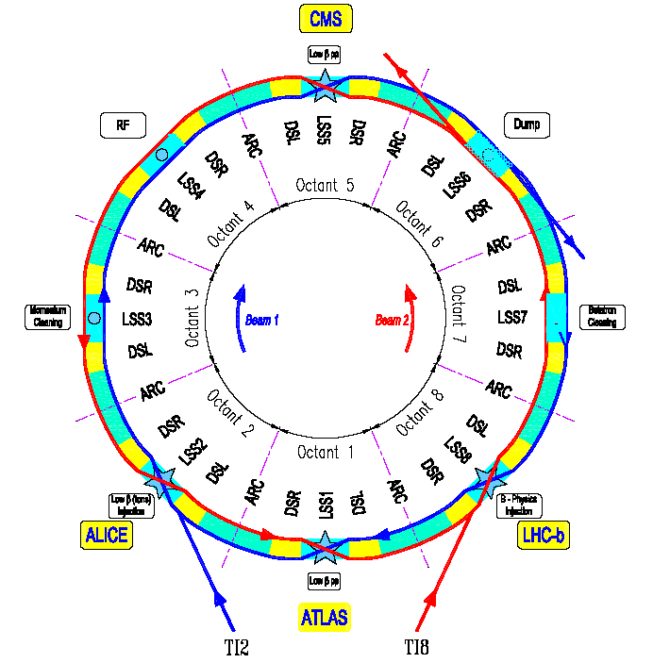
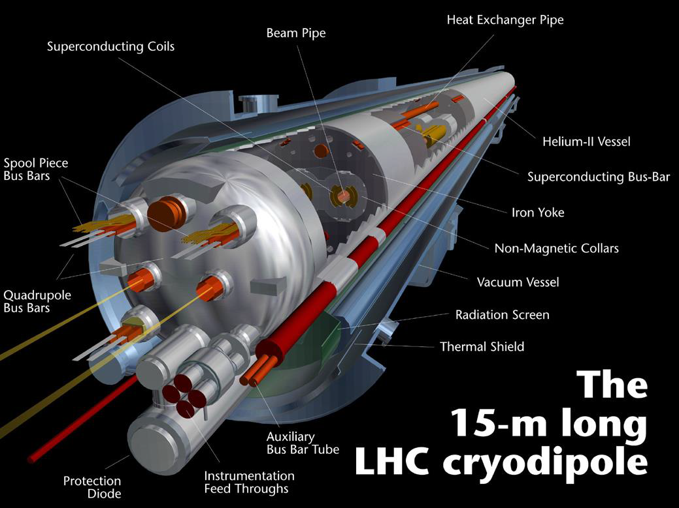
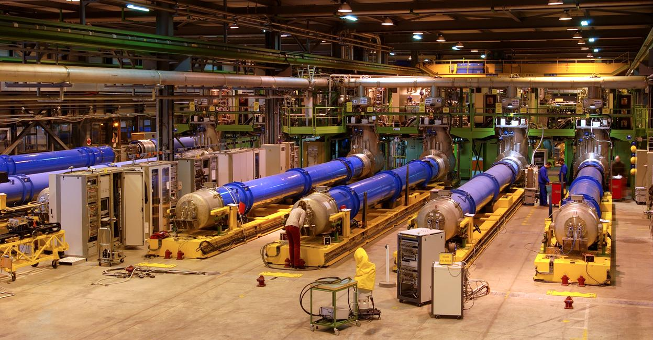
SUPERCONDUCTIVIDAD
8.33 T
1.9°K
11.850A
7 MJ
Imanes Superconductores LHC
1232 Dipolos
392 Quadrupolos
7000 Imanes correctores
7000 km de conductor Cu/Nb-Ti

Slide 18
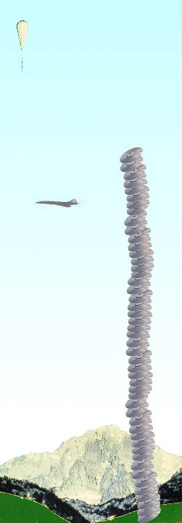
INFORMATICA
Globo sonda
(30 Km)
40 millones colisiones/segundo
Tras filtrar, 100 colisiones de interés/segundo
1 Megabyte de datos/colisión = velocidad de almacenamiento de 0.1 Gigabytes/sec
10¹⁰ colisiones grabadas/año·experimento
= 10 Petabytes/año de datos
Pila de CDs con
1 año de datos del LHC!
(~ 20 Km, 20 millones de CDs)
Concorde
(15 Km)
El centro del cálculo del CERN:
  Más de 1000 PCs.
  Capacidad de almacenamiento de más de 1PB
Mt. Blanc
(4.8 Km)
¡ Tan sólo un pequeño porcentaje de la capacidad necesaria !

Slide 19
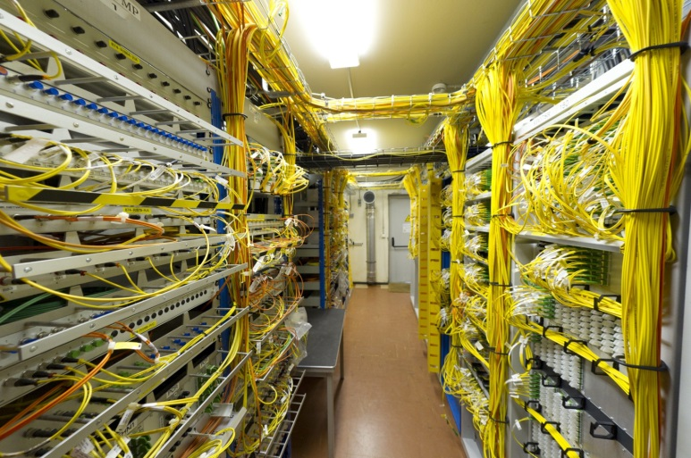
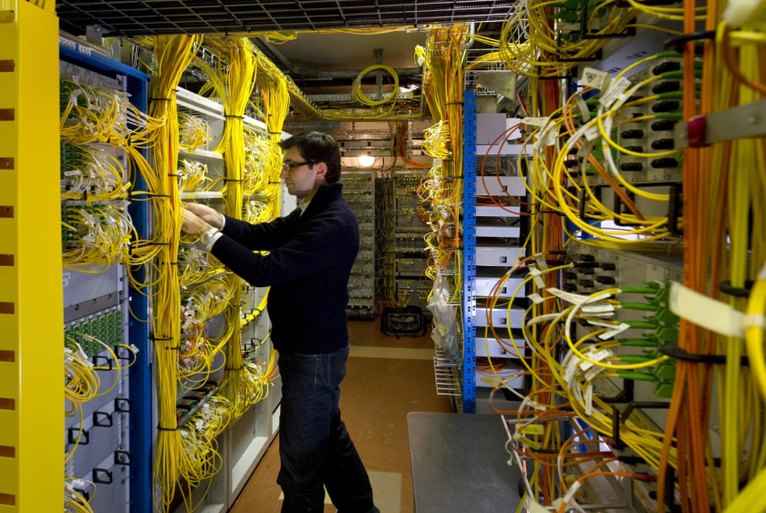
REDES
El Grid (la Red) se basa en un avanzado software, llamado middleware, que asegura la comunicación entre ordenadores en diferentes partes del mundo.
El Grid no sólo encontrará los datos que los científicos necesiten, si no tambien las técnicas para procesarlos y la capacidad de cálculo necesaria.
Distribuirá la tarea a procesar a aquella parte en el mundo donde haya capacidad disponble, y enviará el resultado al científico.

Slide 20
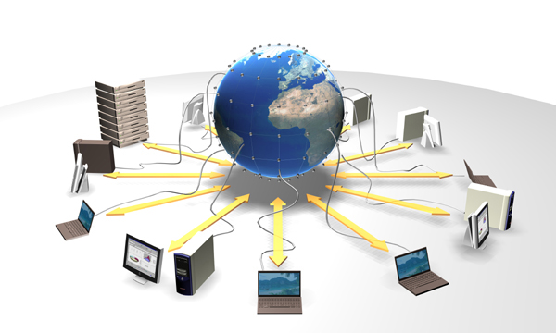
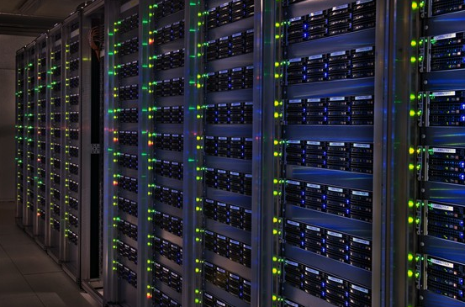
REDES
The GRID middleware:
Encuentra los lugares convenientes donde se ejecutará el “job” enviado por el científico.
Optimizará el uso de recursos dispersos alrededor del mundo.
Organizará eficientemente el acceso a los datos científicos.
Se encarga del proceso de autentificación en los diferentes sitios que el científico usará y de sus políticas de asignación de recursos.
Ejecutará las tareas.
Monitorizará su progreso
… y ….
¡ Informa cuando el trabajo se ha completado y transfiere su resultado !

Slide 21
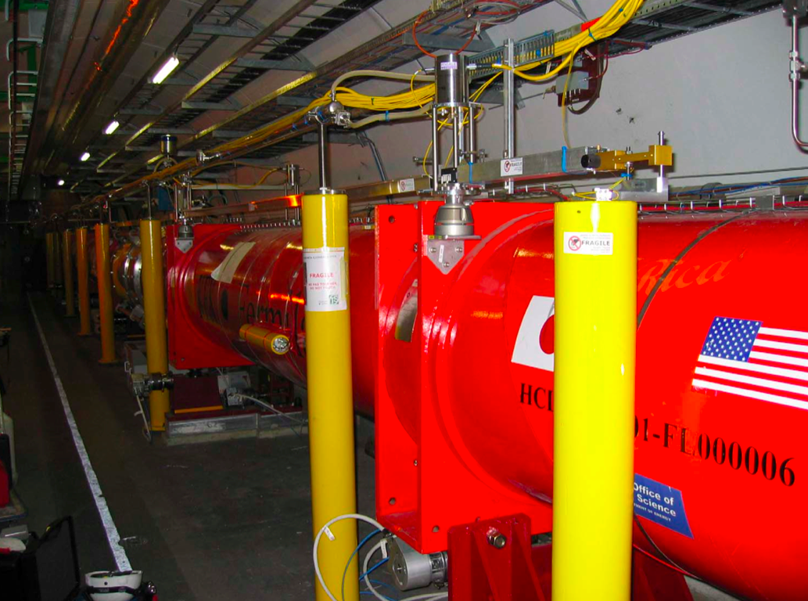
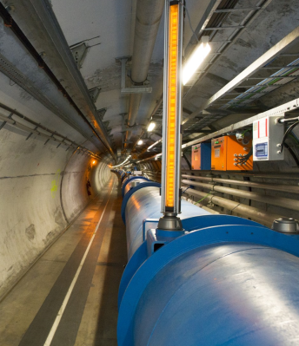
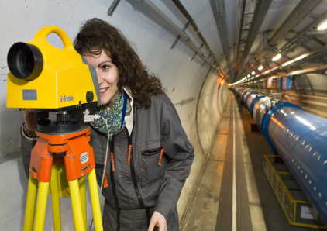
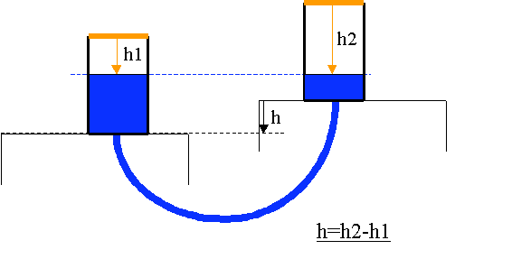
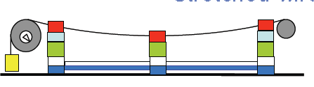
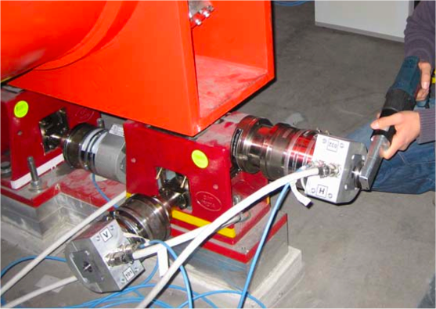
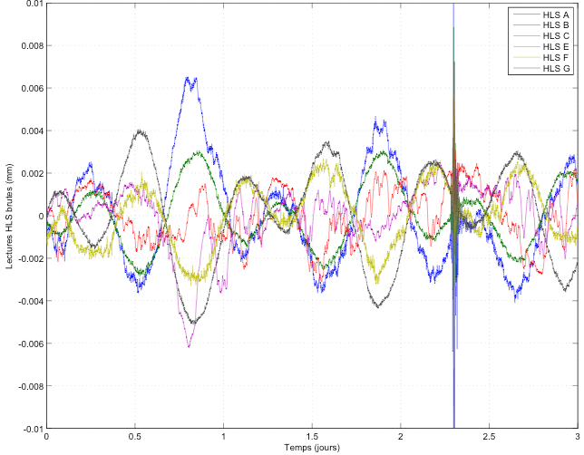
PRECISION
- Alineamiento de los imanes basados en sistemas de nivelación hidrostáticos (HLS) y de posición de cable (WPS).
[Resolución = 0.2 micrones]
- El rango de movimiento máximo es ±2 mm en cada eje con una precisión de 1 micrómetro.
Terremoto de China en primavera 2008
Notes:
21
This is a reminder of the next deadlines for our programmes. Please take note that closing dates for Summer student programme is in 2 weeks!

Slide 22
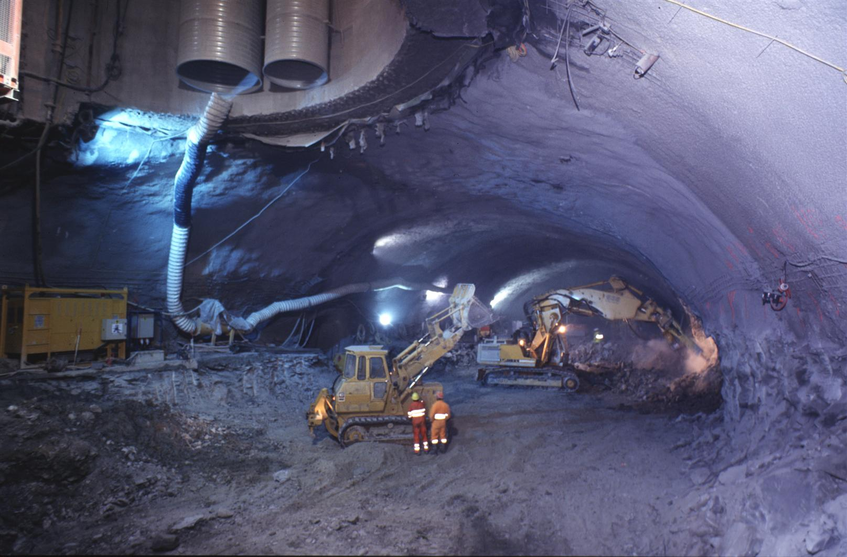
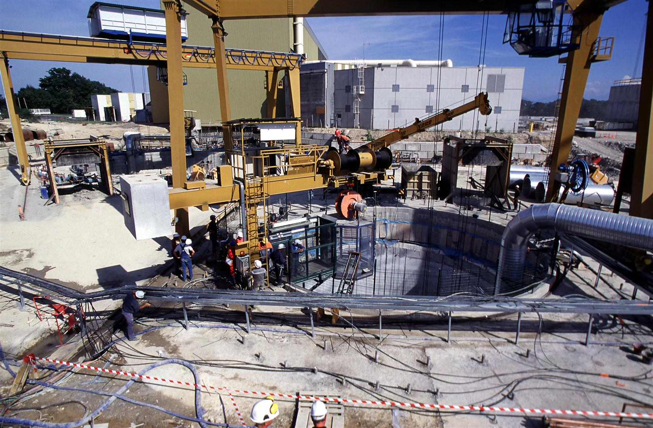
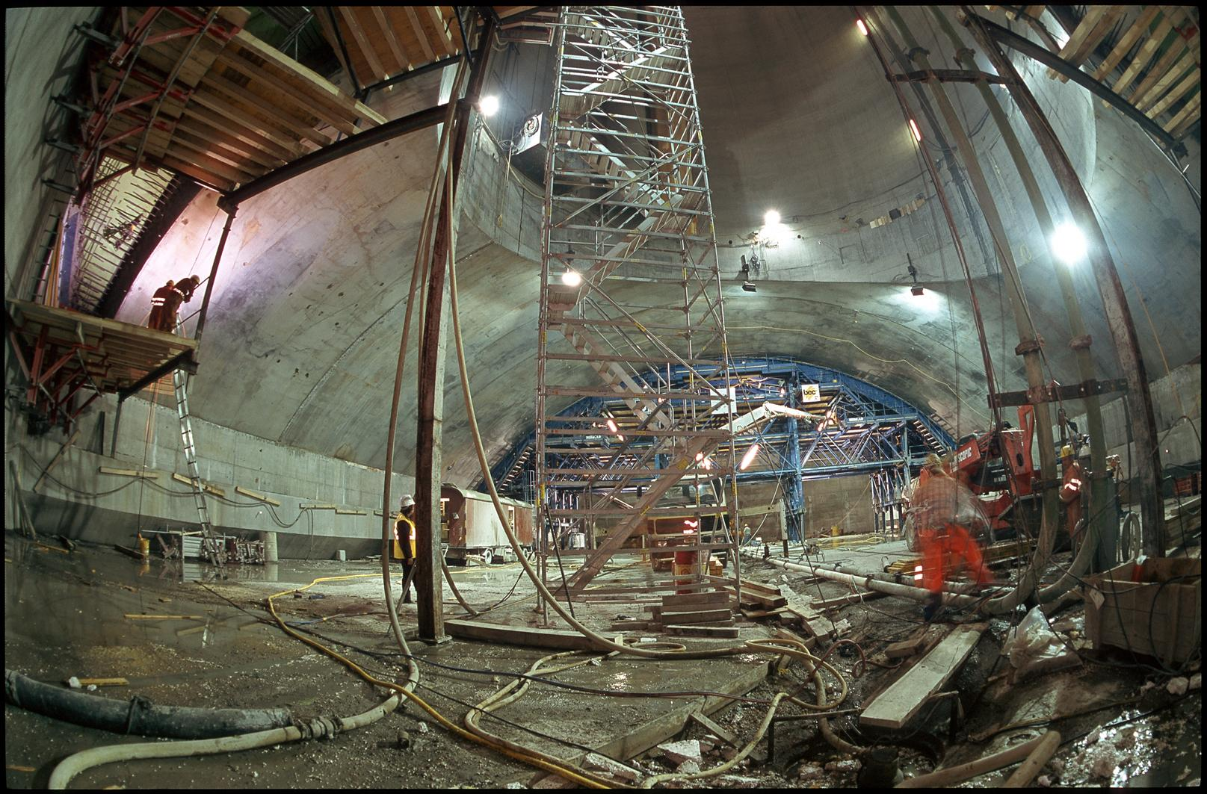
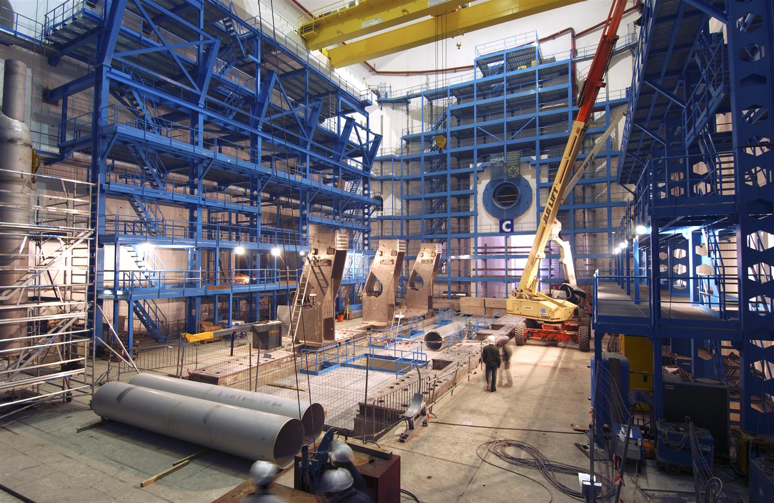
INGENIERIA CIVIL
Notes:
22
This is a reminder of the next deadlines for our programmes. Please take note that closing dates for Summer student programme is in 2 weeks!

Slide 23
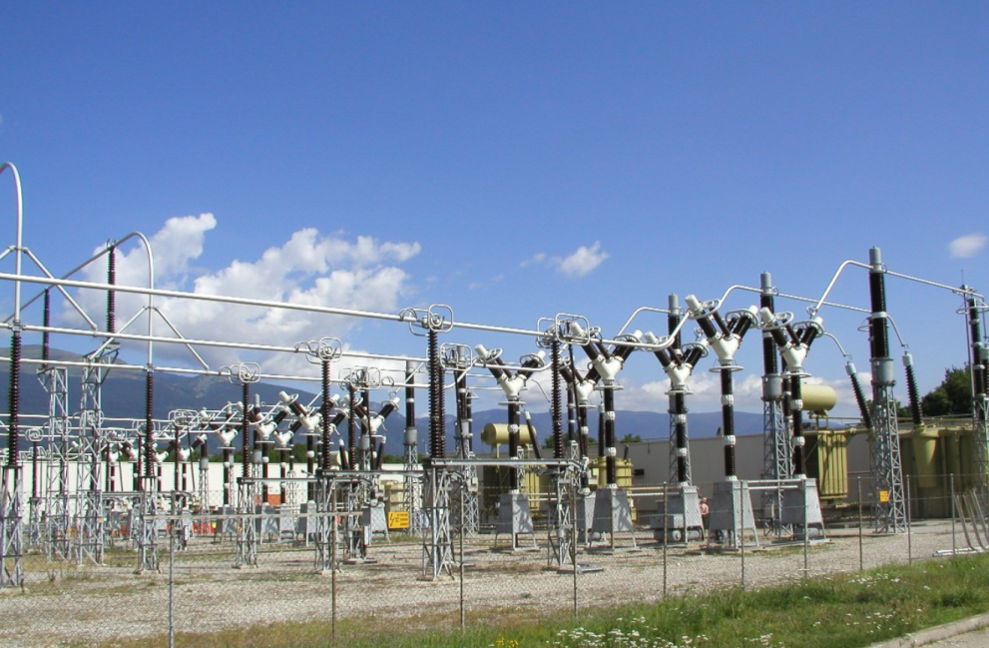
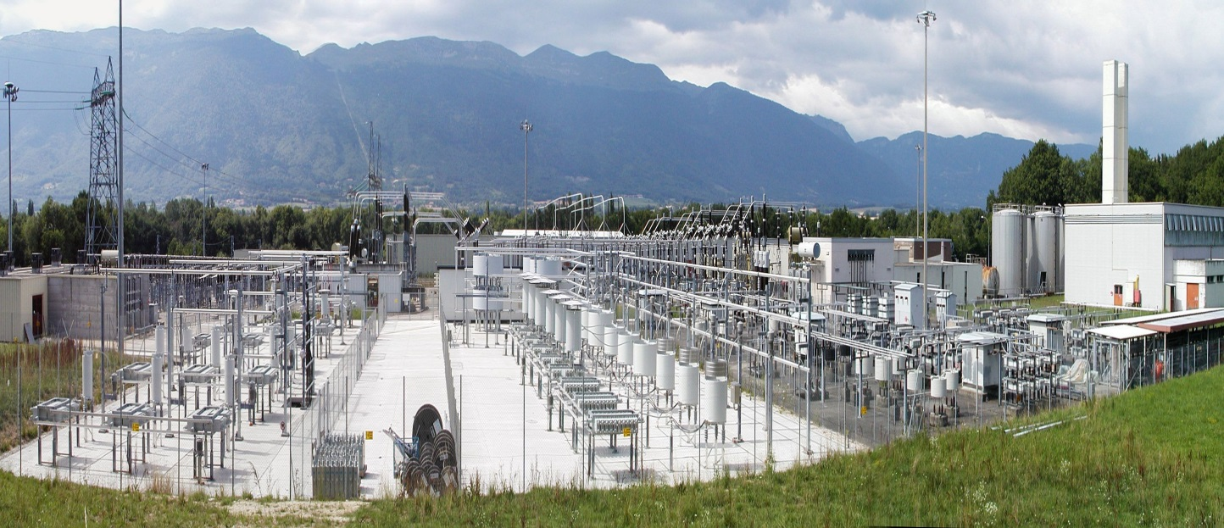

INGENIERIA ELECTRICA
Energía eléctrica
  Potencia instalada (red primaria 400kV) : 490 MVA
  Potencia instalada (red backup 132kV): 156 MVA
  Potencia nominal con LHC a 7 TeV: 255 MW
  Consumo CERN 2012 : 1262 GWh
  Distribución eléctrica enterrada a 66kV y 18kV
  Compensación de potencia reactiva a 18kV – 570Mvar
  Filtros harmónicos a 18kV
Notes:
23
This is a reminder of the next deadlines for our programmes. Please take note that closing dates for Summer student programme is in 2 weeks!

Slide 24





DISEÑO INDUSTRIAL

Slide 25






TRANSPORTE Y ENSAMBLAJE
Notes:
25
This is a reminder of the next deadlines for our programmes. Please take note that closing dates for Summer student programme is in 2 weeks!

Slide 26





AUTOMATIZACION INDUSTRIAL
Arquitectura de control
Monitorización y medición
- Highly nonlinear processes
- Advanced control: (Predictive control)
Simulaciones
- Análisis de Procesos
- Programación
- Formación de operador
Comunicación y transmisión de datos
Notes:
26
This is a reminder of the next deadlines for our programmes. Please take note that closing dates for Summer student programme is in 2 weeks!

Slide 27







SUPERVISION LABORATORIO

Slide 28




INVESTIGACION Y DESARROLLO
Notes:
28
This is a reminder of the next deadlines for our programmes. Please take note that closing dates for Summer student programme is in 2 weeks!

Slide 29
¿Y qué consigue la sociedad con todo esto?

Slide 30


World Wide Web
  Fue desarrollado en el CERN, en 1989 !
  Entregado gratuitamente al mundo!

Slide 31


Aplicaciones prácticas : tratamiento cáncer
  En los campo de la detección y la cura de cáncer.
  PET Scaners
  Terapia de Hadrones

Slide 32

Aplicaciones prácticas : detectores
  ¡ Escaneo de camiones en menos de una hora sin descargarlos !

Slide 33

Aplicaciones prácticas : usando el Grid
  Procesado ultra-rápido
  de imágenes satelite en el
  caso de desastres naturales

Slide 34



Sin contar… algunos premios Nobel!
Carlo Rubbia
(with Simon van der Meer)
“for their decisive contributions to the large project, which led to the discovery of the field particles W and Z, communicators of weak interaction”
George Charpak
“for his invention and development of particle detectors, in particular the multiwire proportional chamber”

Slide 35
CERN: Acelerando Ciencia e Innovación
Buscando las respuestas a la creación del Universo
Haciendo avanzar las fronteras de la tecnología
Formando los investigadores y tecnólogos del futuro
Uniendo a las naciones a través de la ciencia

Slide 36

Muchas gracias por su atención

